Slide 1
COVID-19: Lage National, 25.11.2020
Informationen für den Krisenstab
Datenstand | Anzahl | Änderung zum Vortag |  | Inzidenz (Fälle/ 100.000 Einw.)
25.11.2020; 0:00 Uhr |  | Ganze Zahl | Prozent
Bestätigte Fälle | 961.320 | +18.633 | +1,94% | 1.156
Verstorbene | 14.771 | + 410 | +2,78% | 17,8
Anteil Verstorbene | 1,5%
Genesene | ca. 656.400
7-Tage-Inzidenz | 140
Schätzung der Reproduktionszahl (R)
Schätzung der Reproduktionszahl (4-Tage-R):
  25.11.2020: 0,76 (95%-Prädiktionsintervall: 0,64 – 0,89)
  24.11.2020: 0,87 (95% Prädiktionsintervall: 0,73 – 0,99)
Schätzung eines stabileren R (7-Tage-R):
  25.11.2020: 0,87 (95%- Prädiktionsintervall: 0,81 -0,94)
  24.11.2020: 0,90 (95% Prädiktionsintervall: 0,83 – 0,97)
DIVI Datenstand 24.11.2020 | Anzahl | Änderung zum Vortag
Aktuell ITS | 3.770 | +28
Invasiv beatmet | 2.176 | +15
Notes:
Quelle: Ordner des aktuellen Lageberichts S:\Projekte\RKI_nCoV-Lage\3.Kommunikation\3.7.Lageberichte

Slide 2
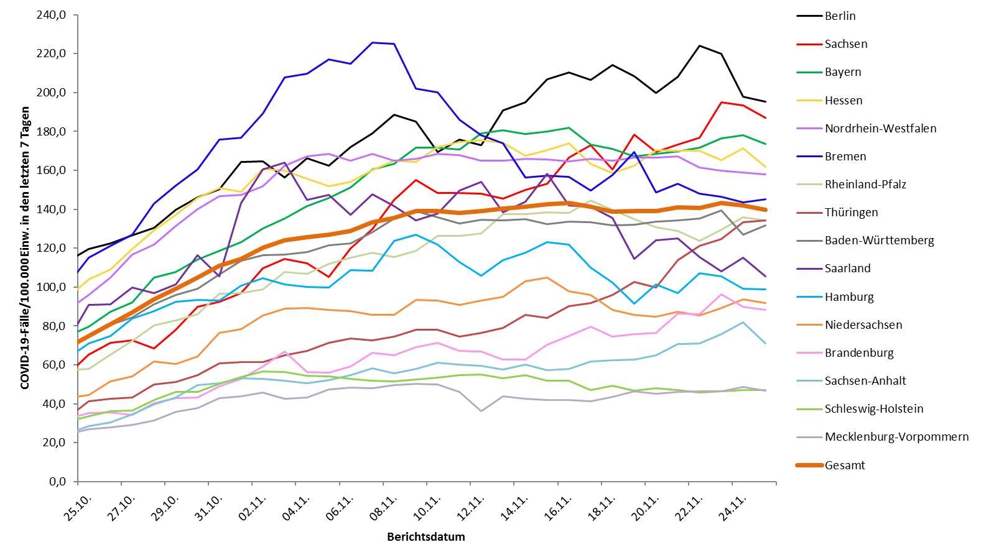
7-Tage-Inzidenz der Bundesländer nach Berichtsdatum (Datenstand 25.11.2020 0:00 Uhr)
Notes:
Datei Fallzahlen_kumulativ_Datum

Slide 3
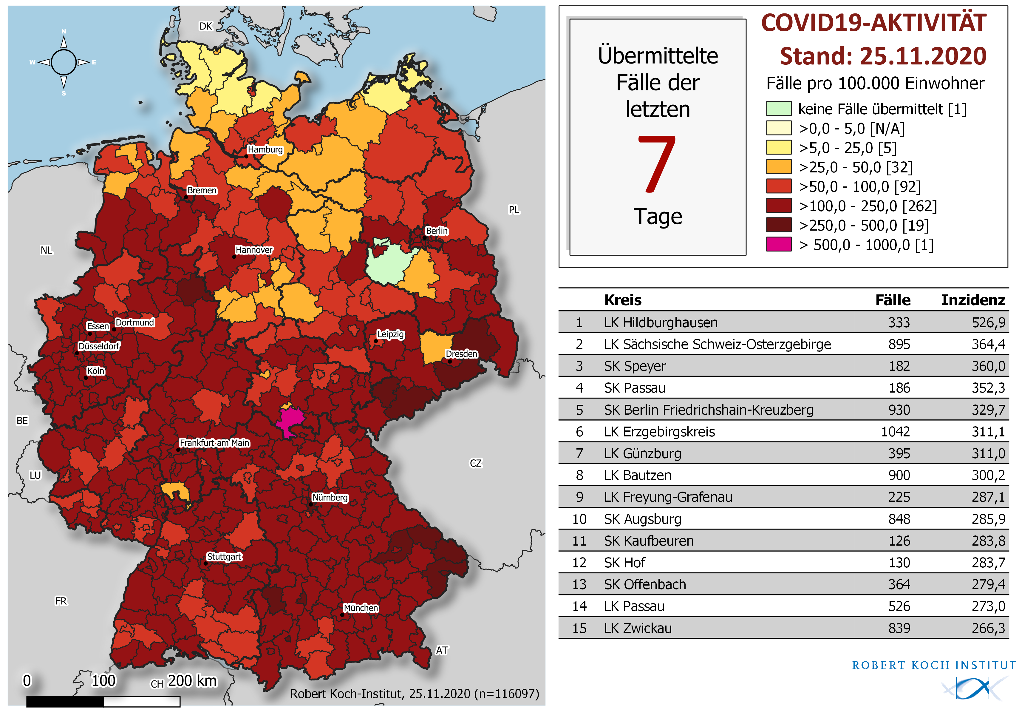
Geografische Verteilung in Deutschland: 7-Tage-Inzidenz
N=116.097
32 | LK mit 7-Tages-Inzidenz >25-50 Fälle/100.000 Einw.
92 | LK mit 7-Tages-Inzidenz >50-100 Fälle/100.000 Einw.
262 | LK mit 7-Tages-Inzidenz >100-250 Fälle/100.000 Einw.
19 | LK mit 7-Tages-Inzidenz >250-500 Fälle/100.000 Einw.
1 | LK mit 7-Tages-Inzidenz >500-1000 Fälle/100.000 Einw.

Slide 4
7-Tage-Inzidenz der COVID-19-Fälle nach Altersgruppe und Meldewoche

Slide 5
COVID-19-Fälle nach Geschlecht sowie Anteil Hospitalisierung und Verstorbener für die Meldewochen KW 38 – 47
*Daten noch nicht aussagekräftig, da Ausgang der Erkrankungen in diesen Wochen noch unklar

Slide 6
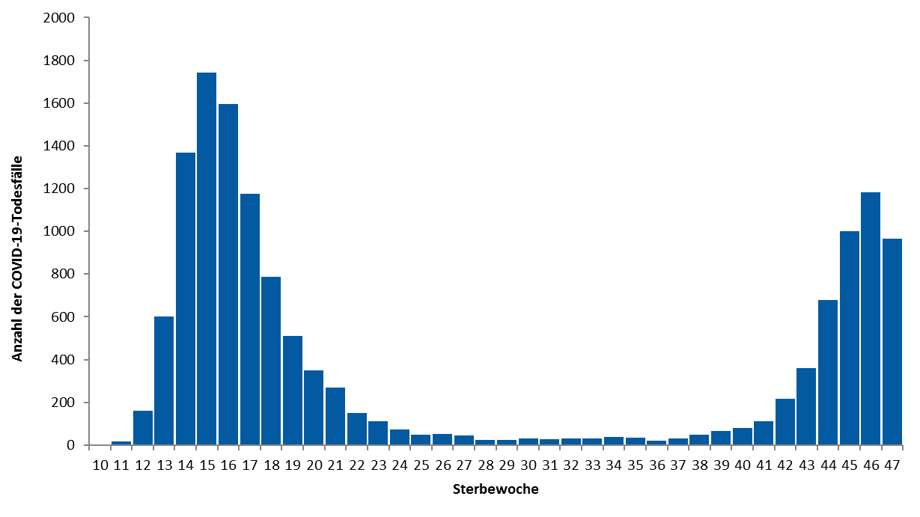
Anzahl COVID-19-Todesfälle nach Meldewoche

